Slide 1

LUDS02 : Web stratégies, surveillance, et analyse de données Cours TD : Analyse qualimétrique pour une stratégie WEB
Notes:
Paramétrez vos champs : numéros de pages, titre de la présentation en pied de page et date dans le menu INSERTION > EN-TÊTE ET PIED DE PAGE et cliquez sur APPLIQUER PARTOUT

Slide 2
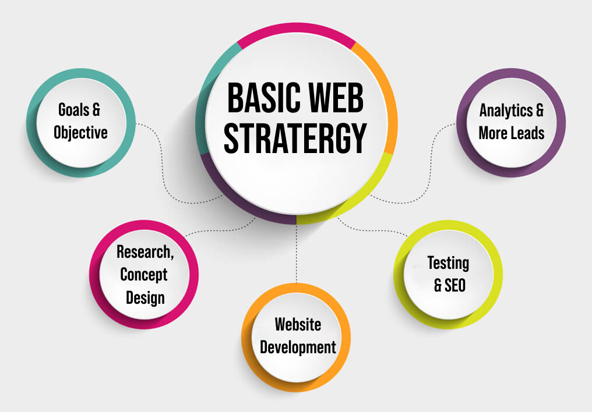



Qualité : facteurs, critères, et métriques
Démarche avec une décomposition
Facteurs
Critères
Métriques
Evaluation de quelques métriques à l’aide d’outils proposés.
Tableau de bord analytique type BI

Slide 3
Définition de la qualité
Une notion subjective !
Selon le contexte
Influencé par les préférences individuelles
Dimension culturelle …
Au sens large :
Un concept multidimensionnel et subjectif qui désigne l'ensemble des caractéristiques d'un produit, d'un service, d'un processus ou d'une expérience qui répondent aux besoins et aux attentes des utilisateurs ou des clients.
Elle englobe des aspects comme
Performance
Fiabilité
Esthétique
Ergonomie
Sécurité
Satisfaction…

Slide 4
En génie logiciel : une démarche hiérarchique
Une décomposition facteurs / critères / métriques
Des niveaux d’abstraction différents :
Facteurs : Eléments qui influencent la qualité du logiciel. Ils représentent des caractéristiques générales et souvent qualitatives. On ne peut pas les mesurer directement. Ce sont des concepts abstraits. Exemples : fiabilité, utilisabilité, performance, sécurité, maintenabilité. Les facteurs définissent les domaines de la qualité.
Critères : Exigences spécifiques qui découlent des facteurs de qualité. Ils précisent comment un facteur doit être satisfait. Ils sont plus concrets que les facteurs, mais restent souvent qualitatifs ou semi-quantitatifs. Exemples : Pour le facteur ergonomie peut se décomposer en deux critères (facilité d’utilisation) et (facilité d’apprentissage)
Métriques: Mesures quantitatives qui permettent d'évaluer si les critères de qualité sont atteints. Elles fournissent des données objectives et mesurables. Exemples : Pour le critère "le logiciel ne doit pas planter plus de 3 fois par mois", une métrique pourrait être : nombre de plantages constatés par mois.

Slide 5
Exemple dans le contexte de bonne stratégie WEB
Facteur : Engagement des utilisateurs (augmentation de l'interaction des visiteurs avec le site web)
Critère 1 : Améliorer l'expérience utilisateur (UX)
Métrique 1 : Diminution du taux de rebond.
Métrique 2 : Augmentation de la durée moyenne de session.
Métrique 3 : Augmentation du nombre de pages vues par visite.
Critère 2 : Proposer un contenu de qualité et pertinent
Métrique 1 : Augmentation du temps passé sur les pages.
Métrique 2 : Augmentation du nombre de commentaires et de partages de contenu.
Métrique 3 : Amélioration du taux de conversion.

Slide 6
Conversion vue comme facteur
Facteur : Conversion (transformation des visiteurs en clients ou prospects)
Critère 1 : Optimisation des pages de conversion (landing pages) pages destination
Métrique 1 : Taux de conversion des landing pages.
Métrique 2 : Nombre de leads générés.(nombre d’intérêts manifestés)
Critère 2 : Amélioration de l'appel à l'action (CTA)
Métrique 1 : Taux de clics sur les CTA.
Métrique 2 : Nombre de formulaires remplis.

Slide 7
Facteurs essentiels pour une stratégie
Contenu utile, unique et adressé à une audience ciblée
Pourquoi est-ce essentiel en rédaction web ?
Sur Internet, l’attention des lecteurs est limitée.
Pour capter leur intérêt et les retenir, il ne suffit pas d’écrire, il faut bien écrire !
Il faut écrire pour quelqu’un, c’est-à-dire s’adresser à une cible.
1- Un contenu utile : répondre à un besoin précis
Un bon article sur le web doit avant tout apporter de la valeur.
Un internaute qui arrive sur une page cherche une réponse, une solution à un problème ou une information précise.
Si le contenu ne répond pas à son besoin, l’internaute partira aussitôt !

Slide 8



Se poser ces questions :
Mon contenu aide-t-il mon lecteur à résoudre un problème ?
Est-il clair et facilement compréhensible ?
Apporte-t-il quelque chose de plus que ce qui existe déjà sur le web ?

Slide 9

Un contenu unique
Se démarquer pour mieux se positionner
Un contenu dupliqué ou trop générique n’apporte aucune valeur ajoutée
Attention : peut être pénalisé par Google :
Algorithme Google Panda (première parution 2011)
Principe => Dévaluer des résultats de recherche pour les sites qui proposent :
un contenu de faible qualité,
un contenu textuel insuffisant
du « duplicate content ».
Plusieurs mises à jour de l’algorithme

Slide 10

Comment créer du contenu unique ?
Votre propre expertise et votre propre analyse.
Eviter le simple copier-coller d’informations trouvées ailleurs.
à remodeler avec votre touche personnelle en apportant « un plus +++»…
En structurant l’information de manière :
originale,
novatrice
et engageante

Slide 11

Parler à la bonne personne
Audience ciblée
Un bon article ne s’adresse pas à tout le monde, mais bien à une cible précise.
C’est le concept du buyer persona : connaître son audience pour mieux lui parler.
À qui s’adresse mon article ? Débutants, experts, professionnels ?
Quels sont les besoins et attentes de mon audience ?
Quel ton et style adopter pour capter l’attention du lecteur ?

Slide 12


A retenir
Un contenu
utile répond à une problématique concrète.
unique apporte une vraie valeur ajoutée.
ciblé s’adresse aux bonnes personnes avec le bon ton.
Useful
Unique
Target

Slide 13
Algorithme de Google Panda
Pour lutter contre les contenus de faible qualité l’algorithme détecte :
les Spams,
les articles peu informatifs,
les sites qui ne fournissent pas de valeur ajoutée.
Critères d'évaluation :
Panda évalue plusieurs aspects des pages web selon :
L’originalité : Le contenu doit être unique et ne pas être dupliqué d'autres sources.
La profondeur : Les articles doivent fournir des informations détaillées et pertinentes.
La valeur ajoutée : Le contenu doit répondre aux besoins des utilisateurs et offrir des insights ou des solutions.
Classification des pages :
Chaque page reçoit une note de qualité qui influence son classement dans les résultats de recherche (SERP : Search Engine Results Page).
Les pages de haute qualité sont favorisées, tandis que celles de faible qualité peuvent être pénalisées.
Mises à jour régulières :
Panda a subi plusieurs mises à jour pour affiner ses critères et s'adapter aux nouvelles tendances du web.
Ces mises à jour visent à améliorer la précision de l'évaluation de la qualité du contenu.
Impact sur le SEO :
Les webmasters doivent se concentrer sur la création de contenu de qualité pour éviter les pénalités de Panda.
Evolution des pratiques de référencement (SEO),
la qualité plus que la quantité.
Exemples de pénalités :
Les sites qui utilisent des techniques de black hat SEO comme le bourrage de mots-clés
Qui publient du contenu généré automatiquement !

Slide 14
La SERP (Search Engine Results Page)
Page web générée par un moteur de recherche, après qu'un internaute ait lancé une requête.
Affichage des résultats : La SERP affiche une liste de résultats pertinents en réponse à la requête de l'utilisateur. Cela inclut
des liens vers des sites web,
des extraits enrichis,
des images, des vidéos,
et parfois des annonces payantes.
Types de résultats :
Résultats organiques : Ce sont les résultats non payants qui apparaissent en fonction de la pertinence et de la qualité du contenu.
Annonces payantes : Ces résultats sont souvent marqués comme "Annonce" et apparaissent généralement en haut ou en bas de la page.
Extraits enrichis : Ce sont des résultats qui affichent des informations supplémentaires, comme des avis, des notes, ou des réponses directes à des questions.
Importance pour le SEO : Comprendre la SERP est crucial pour les spécialistes du référencement (SEO), car cela les aide à optimiser leur contenu pour améliorer leur visibilité et leur classement dans les résultats de recherche.
Évolution constante : Les SERP évoluent régulièrement avec des mises à jour d'algorithmes et des changements dans les préférences des utilisateurs, ce qui rend essentiel pour les webmasters de rester informés des tendances.
En résumé, la SERP est un élément fondamental de l'expérience de recherche en ligne, car elle détermine comment et où les utilisateurs trouvent l'information qu'ils recherchent.

Slide 15
Outils pour analyser la qualité du contenu (cœur de Panda)
Panda pénalise :
contenu dupliqué
faible qualité
content farmspages
peu utiles
✅ Outils essentielsScreaming
- Frog SEO Spider
Détecte les contenus dupliqués
Analyse title, meta, longueur de contenu
- Sitebulb
Analyse qualitative avancée (contenu pauvre, thin content)
- Copyscape / Siteliner
Détection de plagiat et duplication interne

Slide 16
Exemple d’outils d’analyse de contenu SEO (précédent TP)
Pour améliorer la qualité rédactionnelle
Surfer SEOO
ptimisation basée sur SERP
Semrush Writing Assistant
Score de qualité SEO + lisibilité
Yoast SEO (WordPress)
Analyse lisibilité + SEO basique
1.fr (français)
Très utile pour contenu francophone (champ lexical)

Slide 17
Outils d’audit SEO global (détection impact Panda)
Plateformes complètes
SEMrush
Audit de site
Détection pages de faible qualité
Ahrefs
Analyse de contenu + trafic
Pages avec peu de valeur
Moz Pro
Score de qualité et crawl
👉 Ces outils permettent d’identifier :
pages à faible trafic
contenu mince
taux de rebond élevé

Slide 18
Outils pour détecter une pénalité Panda
Panda n’est pas toujours explicite, donc on observe des signaux.
Indicateurs
chute brutale du trafic organique
pages désindexées
perte de positions
Outils
Google Search Console
Pages indexées
Performances
Google Analytics
Taux de rebond
Temps passé sur page
Panguin Tool (Barracuda Digital)
Super intéressant
Corrèle chute trafic avec updates Google (dont Panda)

Slide 19
Outils UX (Panda prend en compte l’expérience utilisateur)
Hotjar / Microsoft Clarity
Heatmaps
Comportement utilisateur
PageSpeed Insights
Vitesse → indirectement lié à qualité

Slide 20
Outils pour tester l'algorithme Panda
Oncrawl :
Permet de réaliser un crawl complet de votre site web.
Analyse l'intégralité du contenu et vous aide à détecter les contenus de faible qualité ou "minces" qui pourraient être pénalisés par l'algorithme Panda.
SEMrush :
Offre des fonctionnalités d'audit de site qui peuvent vous aider à identifier les problèmes de contenu et à optimiser votre site pour répondre aux exigences de Panda.
Ahrefs :
Vous pouvez analyser la qualité de vos backlinks et de votre contenu. Cela vous permet de voir si votre site est affecté par des problèmes de qualité qui pourraient être liés à Panda.
Google Search Console :
Bien qu'il ne teste pas directement l'algorithme Panda, cet outil vous permet de surveiller les performances de votre site et d'identifier les problèmes de qualité qui pourraient affecter votre classement.
Moz Pro :
Moz Pro propose des outils d'analyse de la qualité du contenu et de l'optimisation SEO, ce qui peut vous aider à vous assurer que votre site respecte les critères de qualité de Panda.
MozBar :
Une extension de navigateur gratuite qui vous permet d'analyser rapidement les métriques SEO de n'importe quelle page web, y compris des éléments de qualité de contenu.
Answer The Public :
Bien qu'il ne teste pas directement la qualité, cet outil vous aide à comprendre les questions que se posent les utilisateurs, ce qui peut vous guider dans la création de contenu pertinent et de qualité.
SEO Site Checkup :
Cet outil offre des analyses SEO gratuites qui incluent des vérifications de la qualité du contenu et des recommandations d'amélioration.
Ubersuggest :
Cet outil propose des analyses SEO gratuites, y compris des suggestions de mots-clés et des audits de site, ce qui peut vous aider à améliorer la qualité de votre contenu.

Slide 21
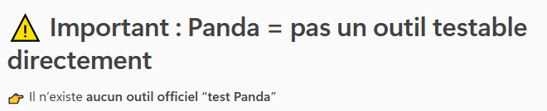
Méthodologie pratique pour “tester Panda”
Workflow simple à utiliser
Étape 1 : Audit
Screaming Frog → trouver pages faibles
SEMrush → score SEO
Étape 2 : Identification
Repérer :
contenu < 300 mots
pages sans trafic
Duplication
Étape 3 : Amélioration
Enrichir le contenu
Supprimer les pages inutiles
Fusionner les contenus
Étape 4 : Suivi
Google Search Console
Tracking trafic
Vous devez analyser des signaux indirects :
Qualité du contenu
Engagement utilisateur
Structure du site

Slide 22
Tendance (2025) pour les SERP
Mises à jour constantes des algorithmes des moteurs de recherche comme Google !
Quelques points clés qui illustrent ces tendances :
Pertinence du contenu :
Pertinence du contenu par rapport à la requête de l'utilisateur. Les moteurs de recherche cherchent à fournir des résultats qui répondent précisément aux besoins des utilisateurs.
Expérience utilisateur :
Crucial : Cela inclut la vitesse de chargement des pages, la facilité de navigation et la compatibilité mobile.
Un site qui offre une bonne expérience utilisateur est plus susceptible d'apparaître en haut des SERP.
Rich Snippets :
Les rich snippets (extraits enrichis) jouent un rôle important dans la qualité des SERP. Ils fournissent des informations supplémentaires (comme des avis, des notes, ou des réponses directes) qui aident les utilisateurs à prendre des décisions plus rapidement.
Intelligence Artificielle et Machine Learning :
L'utilisation de l'intelligence artificielle et du machine learning pour analyser le comportement des utilisateurs et ajuster les résultats de recherche en conséquence est en forte croissance. Cela permet aux moteurs de recherche de mieux comprendre les intentions des utilisateurs.
Évolution des requêtes vocales :
Avec l'augmentation des recherches vocales, les SERP s'adaptent pour fournir des réponses plus directes et conversationnelles. Cela nécessite une optimisation spécifique du contenu pour répondre à ces types de requêtes.
Qualité du lien et autorité du domaine :
La qualité des liens entrants et l'autorité du domaine continuent d'être des facteurs déterminants. Les sites avec des backlinks de haute qualité et une bonne réputation sont favorisés dans les résultats.
En conclusion
La qualité des SERP se concentre de plus en plus sur la pertinence, l'expérience utilisateur, et l'utilisation de technologies avancées. Les webmasters et les spécialistes du SEO doivent s'adapter à ces tendances pour améliorer leur visibilité dans les résultats de recherche.

Slide 23
Comment l'algorithme Panda évalue la pertinence des pages web ?
Originalité du contenu :
Le contenu doit être unique et ne pas être dupliqué d'autres sources. Les pages avec du contenu copié ou plagié sont pénalisées.
Profondeur et richesse de l'information :
Les pages doivent fournir des informations détaillées et pertinentes. Un contenu superficiel ou peu informatif est moins bien classé.
Valeur ajoutée pour l'utilisateur :
Le contenu doit répondre aux besoins des utilisateurs et offrir des connaissances, des solutions ou des informations utiles. Les pages qui n'apportent pas de valeur ajoutée sont désavantagées.
Expérience utilisateur :
La facilité de navigation, la vitesse de chargement des pages et la compatibilité mobile sont des facteurs importants. Une bonne expérience utilisateur contribue à une meilleure évaluation.
Qualité des liens entrants (principe du PageRanking):
Les liens entrants provenant de sites de haute qualité renforcent la crédibilité d'une page. Les pages avec des liens de mauvaise qualité peuvent être pénalisées.
Absence de contenu de faible qualité :
Panda cible spécifiquement les sites qui contiennent du contenu de faible qualité, comme le spam, les articles générés automatiquement ou les pages avec un faible engagement utilisateur.
Engagement des utilisateurs :
Les signaux d'engagement, tels que le taux de rebond, le taux de conversion, le temps passé sur la page, et les interactions, peuvent influencer la perception de la qualité d'une page.

Slide 24
Le taux de rebond / un indicateur clé
Mesure le pourcentage de visiteurs qui accèdent à une page d'un site web et quittent ce site sans interagir davantage, c'est-à-dire sans consulter d'autres pages.
Son calcul (%) = N_{1page} /N_{totalS}
N_{1page} = Nombre de sessions où une seule page a été consultée
N_{totalS} = Nombre total de sessions sur le site.
Cela donne un pourcentage qui indique combien de visiteurs ont quitté le site après avoir vu une seule page.
Interprétation :
Un taux de rebond élevé peut indiquer que les visiteurs ne trouvent pas ce qu'ils cherchent ou que le contenu de la page n'est pas engageant. En revanche, un taux de rebond faible peut suggérer que les visiteurs explorent davantage le site.
Valeurs de référence :
En général, un taux de rebond entre 26 % et 40 % est considéré comme excellent pour la plupart des sites web. Un taux supérieur à 70 % peut être préoccupant, selon le type de site. La publicité mal ciblée par exemple peut être un facteur de désengagement ! Le site est vite quitté.
Facteurs influençant le taux de rebond :
Qualité du contenu : Un contenu pertinent et engageant peut réduire le taux de rebond.
Expérience utilisateur : Une navigation facile et un design attrayant incitent les visiteurs à explorer davantage.
Vitesse de chargement : Des pages qui se chargent lentement peuvent frustrer les utilisateurs et les inciter à quitter.
Utilisation dans le SEO :
Le taux de rebond est souvent utilisé comme un indicateur de la qualité d'un site web. Les moteurs de recherche, comme Google, peuvent prendre en compte ce taux pour évaluer la pertinence d'un site par rapport aux requêtes des utilisateurs.

Slide 25
Quel outil pour mesure le taux de rebond de votre site ?
Google Analytics (GA4) :
Le plus utilisé pour analyser le trafic web.
Avec GA4, vous pouvez suivre le taux de rebond et d'autres métriques importantes pour comprendre le comportement des utilisateurs sur votre site.
Matomo (anciennement Piwik) :
Une alternative à Google Analytics,
Matomo offre des fonctionnalités similaires tout en respectant la confidentialité des données des utilisateurs.
Google Search Console :
Ne mesure pas directement le taux de rebond, il fournit des informations précieuses sur les performances de votre site dans les résultats de recherche, ce qui peut vous aider à optimiser votre contenu.
SimilarWeb :
Calcule le taux de rebond en divisant les sessions d'une seule page par le nombre total de sessions.
Il offre également des analyses de la concurrence.
PageSpeed Insights :
Axé sur la vitesse de chargement,
Identification des problèmes qui pourraient affecter le taux de rebond en raison d'une mauvaise expérience utilisateur.
Hotjar :
Fournit des cartes de chaleur et des enregistrements de sessions, ce qui vous permet de voir comment les utilisateurs interagissent avec votre site et d'identifier les points de friction.
Crazy Egg :
Cet outil propose des cartes de chaleur et des analyses de scroll, vous permettant de visualiser comment les visiteurs interagissent avec votre site et d'optimiser le contenu en conséquence.

Slide 26
La notion de conversion
Une conversion représente la réalisation d'un objectif spécifique défini par le propriétaire du site ou l'annonceur. Cela peut être n'importe quelle action souhaitée que l'utilisateur effectue sur le site, comme s'inscrire à une newsletter, télécharger un ebook, acheter un produit, ou remplir un formulaire de contact, etc.
Le taux de conversion correspond au pourcentage du nombre d'utilisateurs convertis par rapport au nombre total de visiteurs de votre site.
Plus votre taux de conversion est élevé, plus votre contenu est efficace.

Slide 27
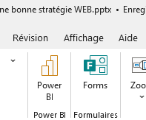
Travail demandé sur votre site (pour le livrable)
Dans l’idéal un tableau analytique avec un outil type BI comme
Power Bi en synchrone pour afficher les métriques ci-dessous.
Vous pouvez inclure vos rapports dans cette présentation
I. Engagement et Navigation:
Durée de la session (temps passé sur le site) : Indique combien de temps les visiteurs passent en moyenne sur votre site. Un temps plus long suggère un engagement plus fort.
Nombre de pages vues par visite : Mesure le nombre moyen de pages consultées par visiteur. Un nombre élevé indique une exploration plus approfondie du site.
Taux de clics (CTR) : Mesure le pourcentage de visiteurs qui cliquent sur un élément spécifique (lien, bouton, etc.). Un CTR élevé indique que vos appels à l'action sont efficaces.
Profondeur de consultation : Mesure le nombre moyen de niveaux de navigation parcourus par les visiteurs. Une profondeur plus importante suggère une exploration plus approfondie du site.
Taux de conversion : Mesure le pourcentage de visiteurs qui effectuent une action souhaitée (achat, inscription, téléchargement, etc.). C'est une métrique clé pour mesurer l'efficacité de votre site.
Taux d'abandon du panier (e-commerce) : Pour les sites e-commerce, cette métrique indique le pourcentage de paniers commencés mais non finalisés.(ce n’est pas pour vous !)

Slide 28
Travail demandé sur votre site (pour le livrable)
II. Expérience Utilisateur (UX):
Taux de rebond (déjà mentionné) : Pour rappel, il mesure le pourcentage de visiteurs qui quittent le site après avoir vu une seule page.
Vitesse de chargement des pages : Un temps de chargement rapide est crucial pour une bonne expérience utilisateur. Des outils comme Google PageSpeed Insights permettent de mesurer et d'améliorer ce point.
Taux d'erreur : Mesure le nombre d'erreurs rencontrées par les utilisateurs lors de leur navigation.
Taux de satisfaction : Peut être mesuré via des enquêtes ou des feedbacks. (Pas dans votre cas)

Slide 29
Travail demandé sur votre site (pour le livrable)
Sources de Trafic:
Sources de trafic : Identifier les sources qui génèrent le plus d'engagement et celles qui ont un taux de rebond élevé.
Canaux d'acquisition : Comprendre quels canaux (réseaux sociaux, moteurs de recherche, etc.) sont les plus efficaces pour attirer des visiteurs engagés.
IV. Engagement sur les réseaux sociaux (si applicable):
J'aime, commentaires, partages : Mesurent l'engagement des utilisateurs sur vos publications sur les réseaux sociaux.
Mentions : Indiquent la visibilité de votre marque sur les réseaux sociaux.

Slide 30
Merci

